Slide 1
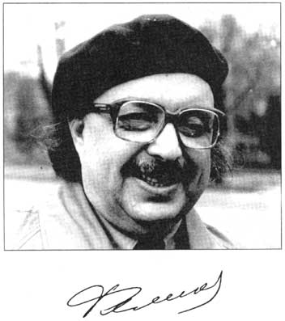
Феликс Давидович Кривин— советский детский писатель, поэт, прозаик.

